Slide 1
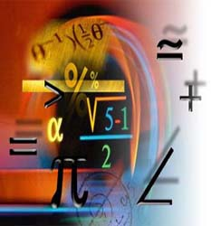
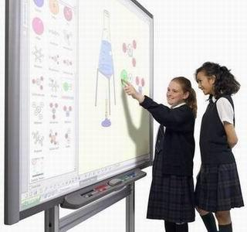
«Учитель готовится к хорошему уроку всю жизнь...»
В.А. Сухомлинский

Slide 2
Требования предъявляемые к современному уроку:
• хорошо организованный урок в хорошо оборудованном кабинете должен иметь хорошее начало и хорошее окончание; • учитель должен спланировать свою деятельность и деятельность учащихся, четко сформулировать тему, цель, задачи урока; • урок должен быть проблемным и развивающим; • учитель организует проблемные и поисковые ситуации, активизирует деятельность учащихся; • вывод делают сами учащиеся; • времясбережение и здоровьесбережение; • в центре внимания урока - дети; • учет уровня и возможностей учащихся (профиль класса, стремление учащихся, настроение детей); • умение демонстрировать методическое искусство и творчество учителя; • планирование обратной связи; • урок должен быть добрым, одушевленным личностью учителя;

Slide 3
Использование информационно- коммуникационных
технологий на современном уроке
(для обучающихся):
• делает занятия интересными и развивает мотивацию
• предоставляет больше возможностей для участия в коллективной работе
• позволяет использовать различные стили обучения, учителя могут обращаться к всевозможным ресурсам, приспосабливаясь к определенным потребностям
• учащиеся начинают понимать сложный материал в результате более ясной, эффективной и динамичной подачи материала
• учащиеся начинают работать более творчески и становятся уверенными в себе
• развивает самостоятельность учащихся

Slide 4
Этапы урока:
1) этап организационный
2) этап проверки домашнего задания
3) этап актуализации субъектного опыта учащихся
4) этап изучения новых знаний и способов деятельности
5) этап первичной проверки понимания изученного
6) этап закрепления изученного
7) этап применения изученного
8) этап обобщения и систематизации
9) этап контроля и самоконтроля
10) этап коррекции
11) этап информации о домашнем задании
12) этап подведения итогов занятия

Slide 5
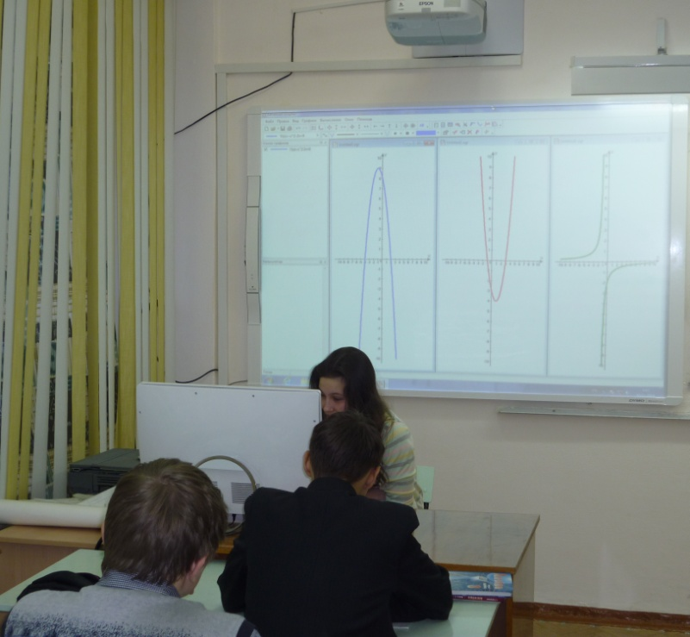
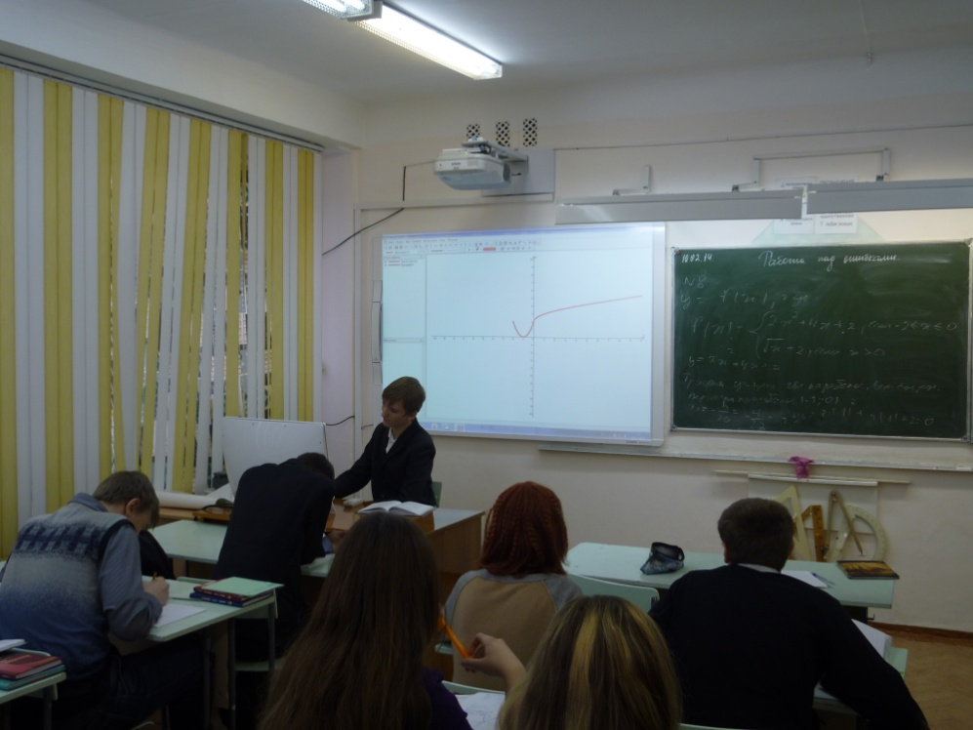

Slide 7
Урок обобщения и систематизации знаний по теме «Тригонометрия» 10 Б класс
Этапы работы:
Подготовительный (изучение возможностей графической
программы Advanced Grapher );
2. Выполнение тренажеров по темам «Тригонометрические
функции, их свойства и графики», «Тригонометрические
преобразования», «Тригонометрические уравнения»;
3. Урок.

Slide 8
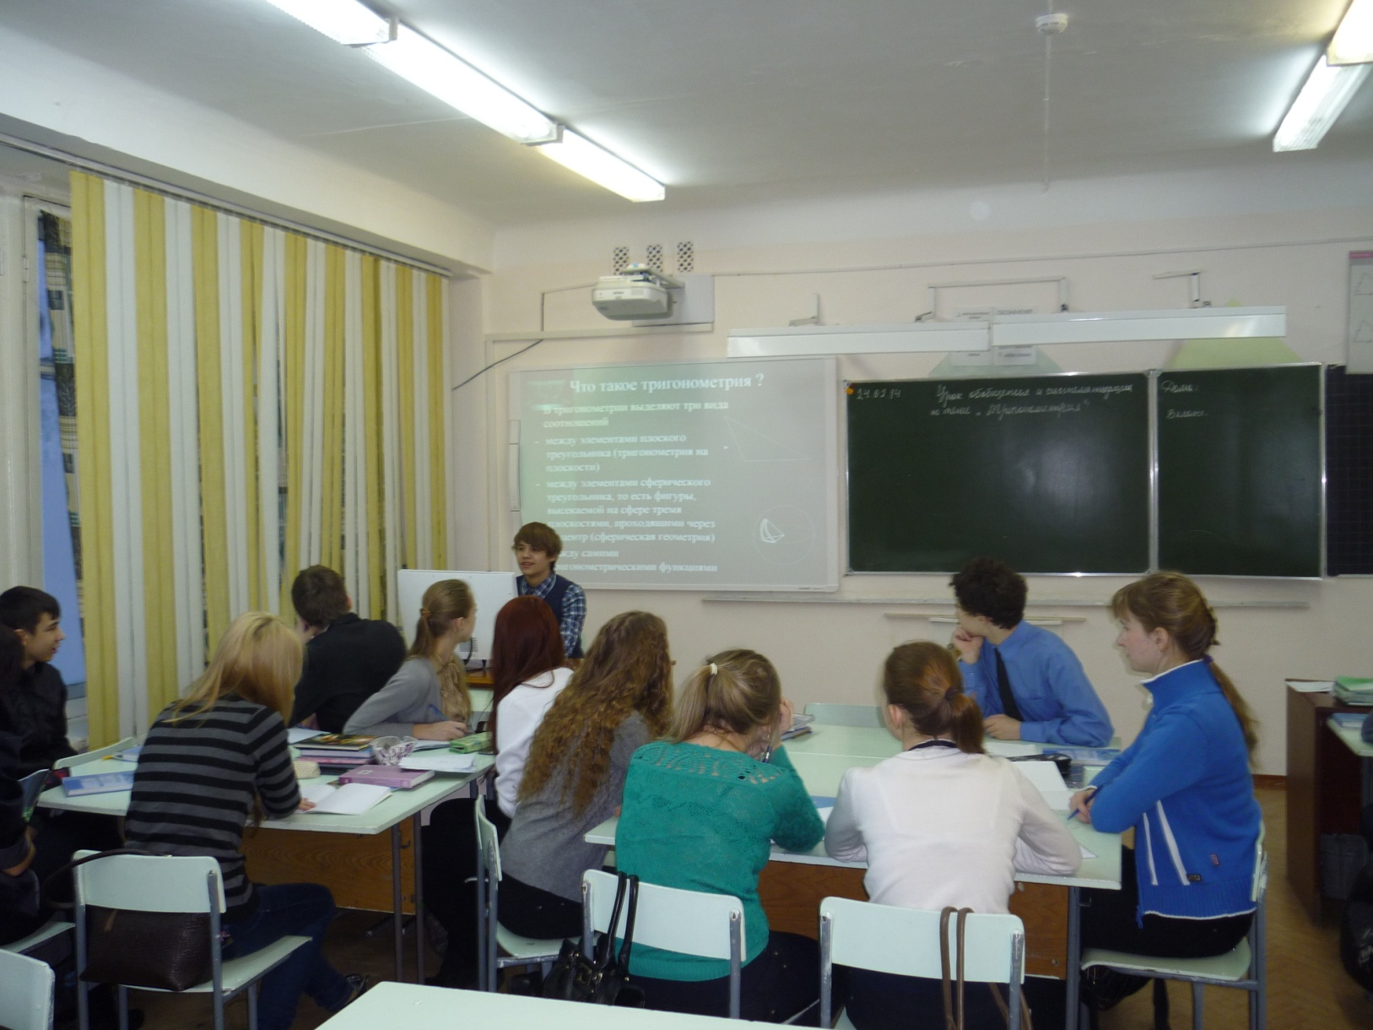

Slide 9
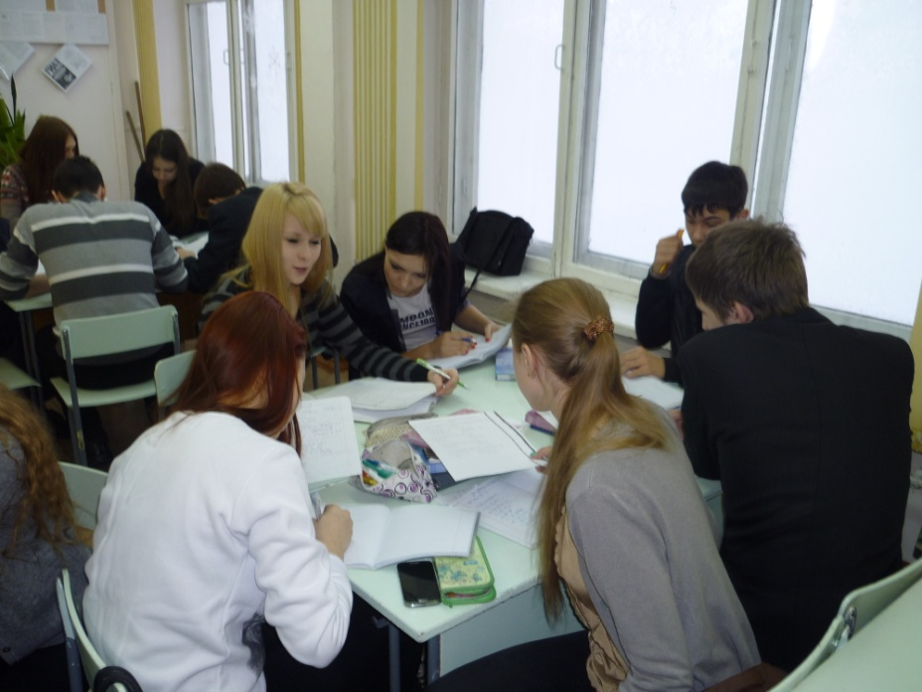
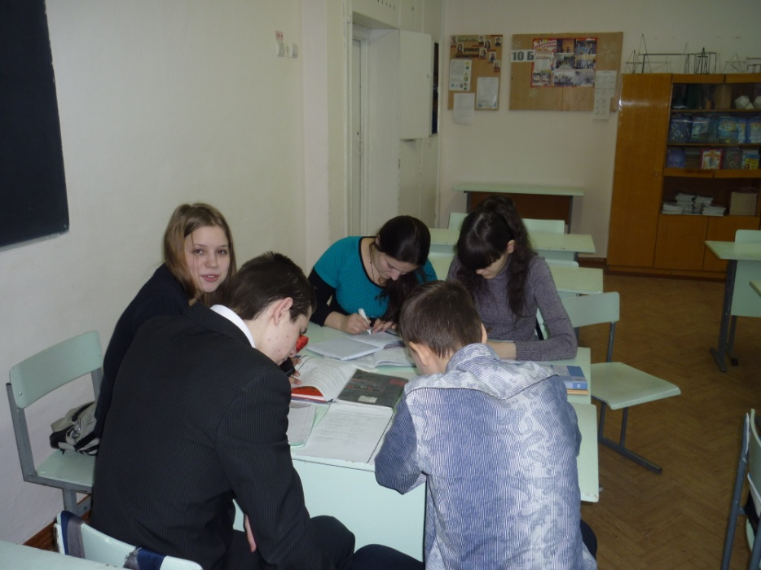
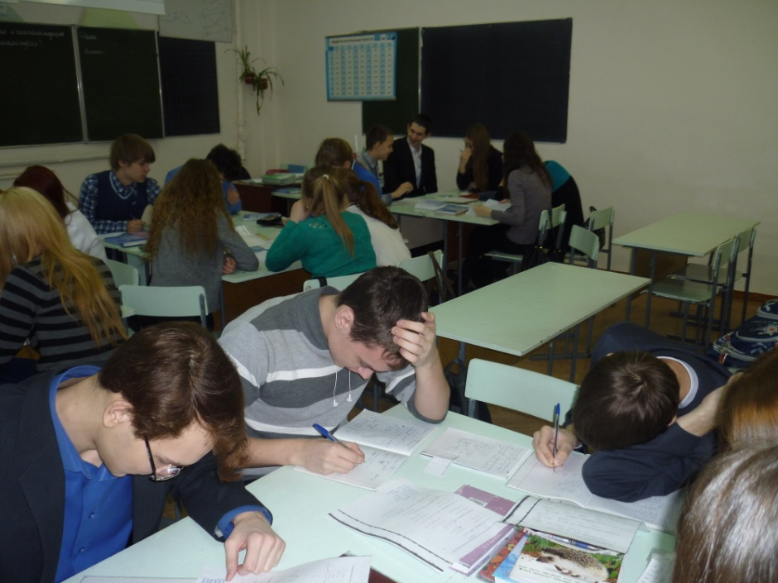
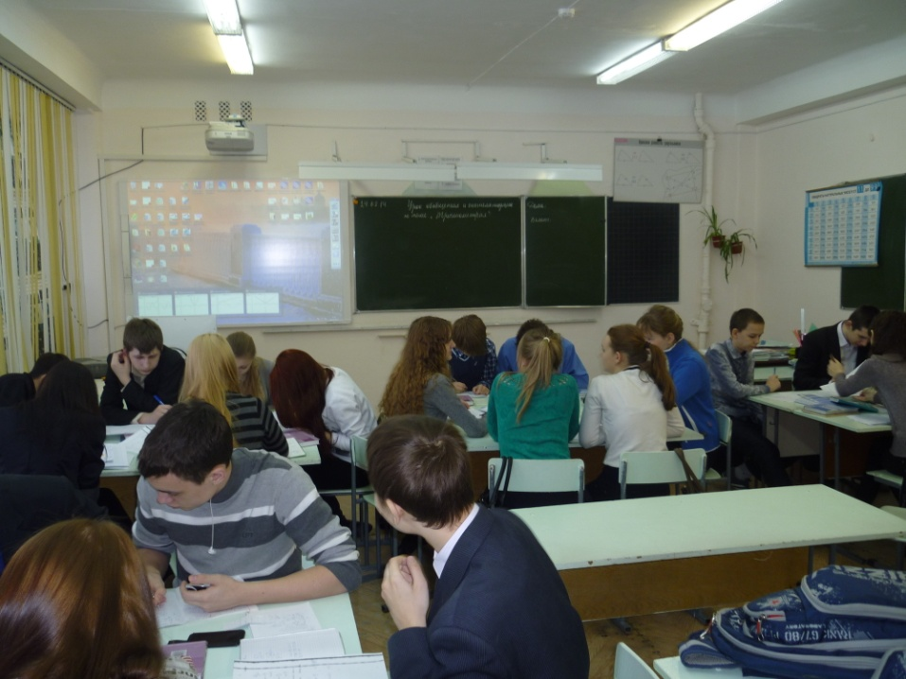

Slide 10
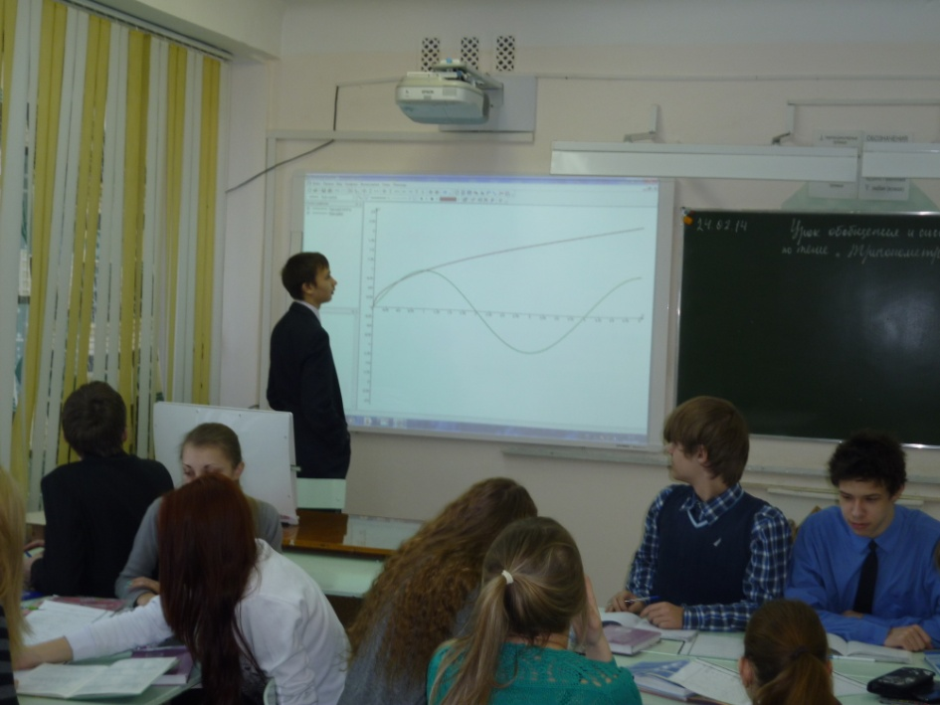
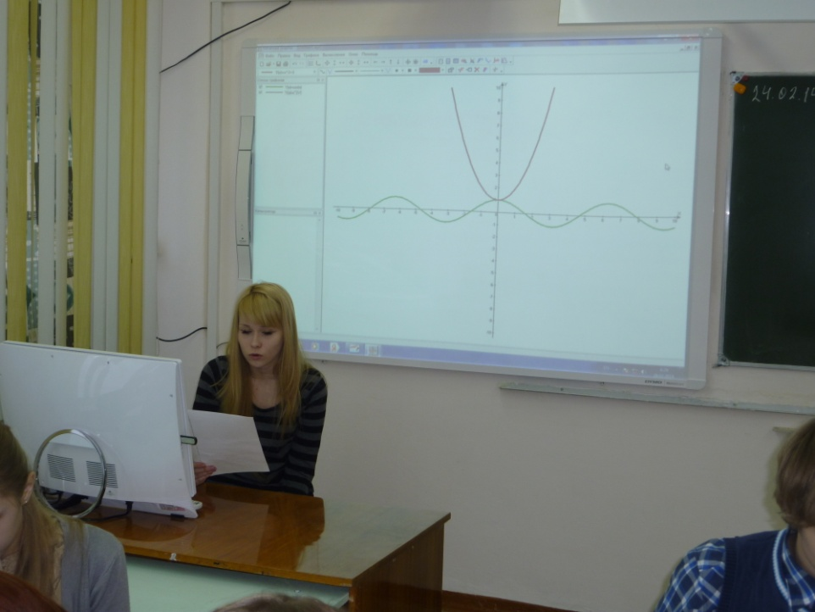
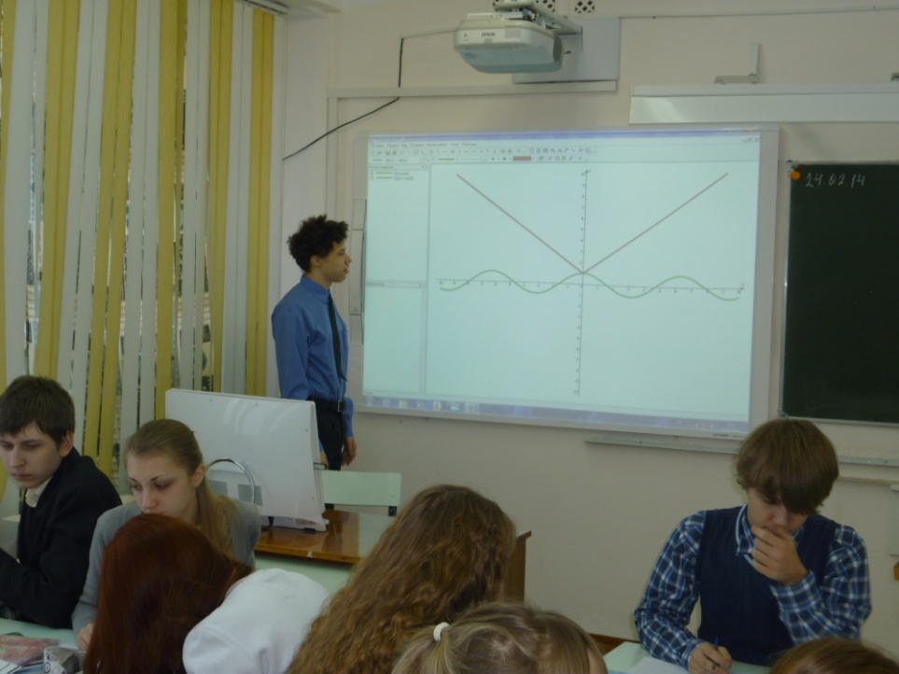

Slide 11
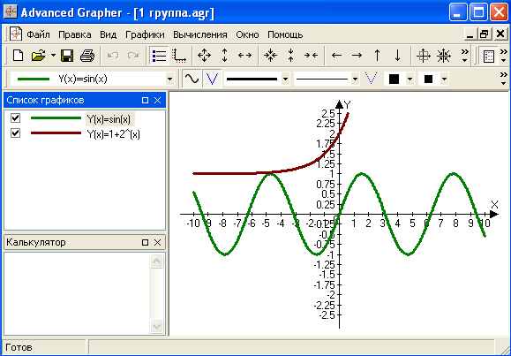
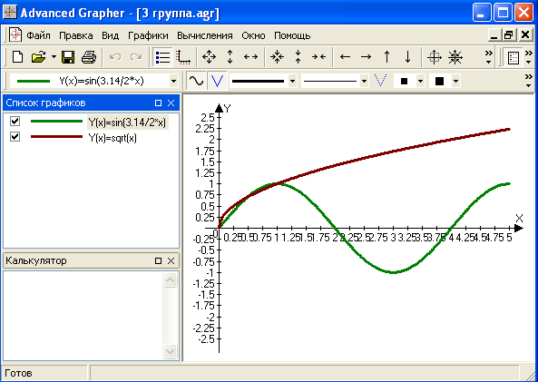
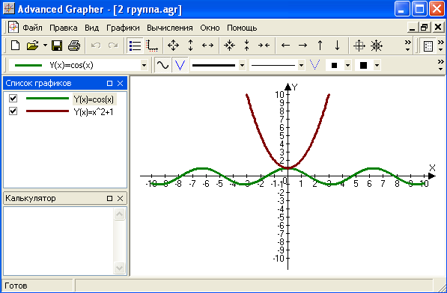
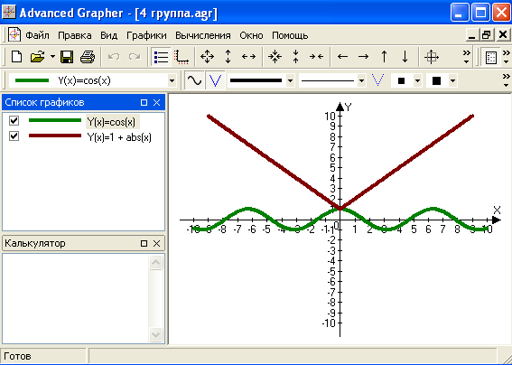

Slide 12
Цель учителя помочь учащимся:
-научиться познавать
-научиться делать
-научиться жить вместе
-научиться жить в ладу с самим собой

Slide 13
Спасибо за внимание!

